Slide 1
Jak se přihlásit do Dotačního portálu
Postup přihlášení k Dotačnímu portálu HK
Proč se přihlašuje přes Portál občana HK
Možnosti autentizace k Portálu občana HK
Jednotlivé možnosti autentizace podrobněji
Datová schránka
MojeID
Identita občana

Slide 2
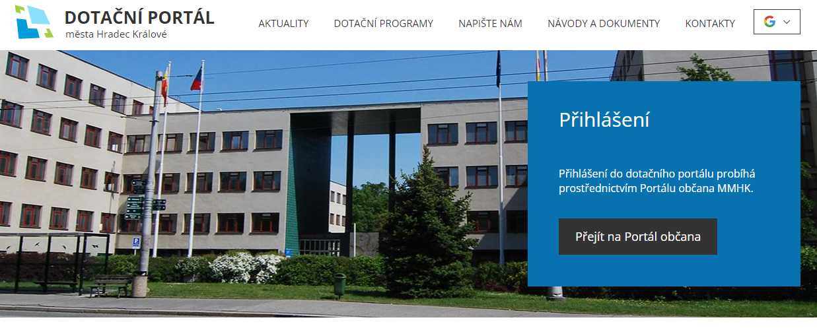
1. Postup přihlášení k Dotačnímu portálu HK
https://dotace.mmhk.cz/

Slide 3
1. Postup přihlášení k Dotačnímu portálu HK
https://dotace.mmhk.cz/

Slide 4
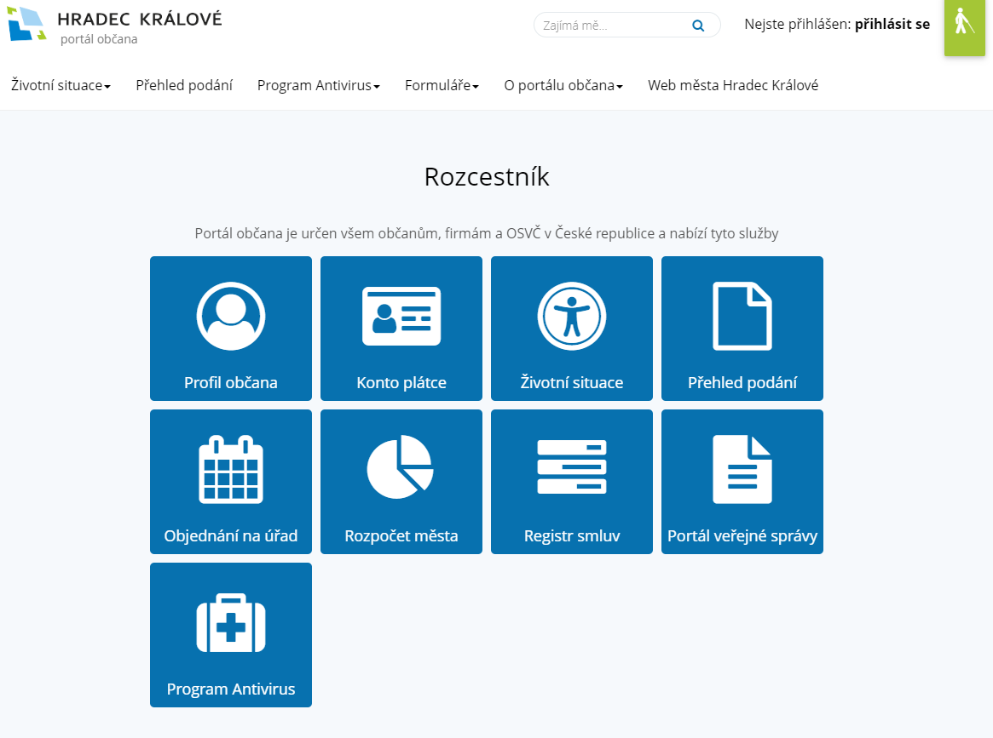
1. Postup přihlášení k Dotačnímu portálu HK
Dostanete se na úvodní stránku Portálu občana HK

Slide 5
1. Postup přihlášení k Dotačnímu portálu HK
Je potřeba se k Portálu občana přihlásit

Slide 6
1. Postup přihlášení k Dotačnímu portálu HK
Vyberete jednu z možností přihlášení (podrobněji – dále v prezentaci):

Slide 7
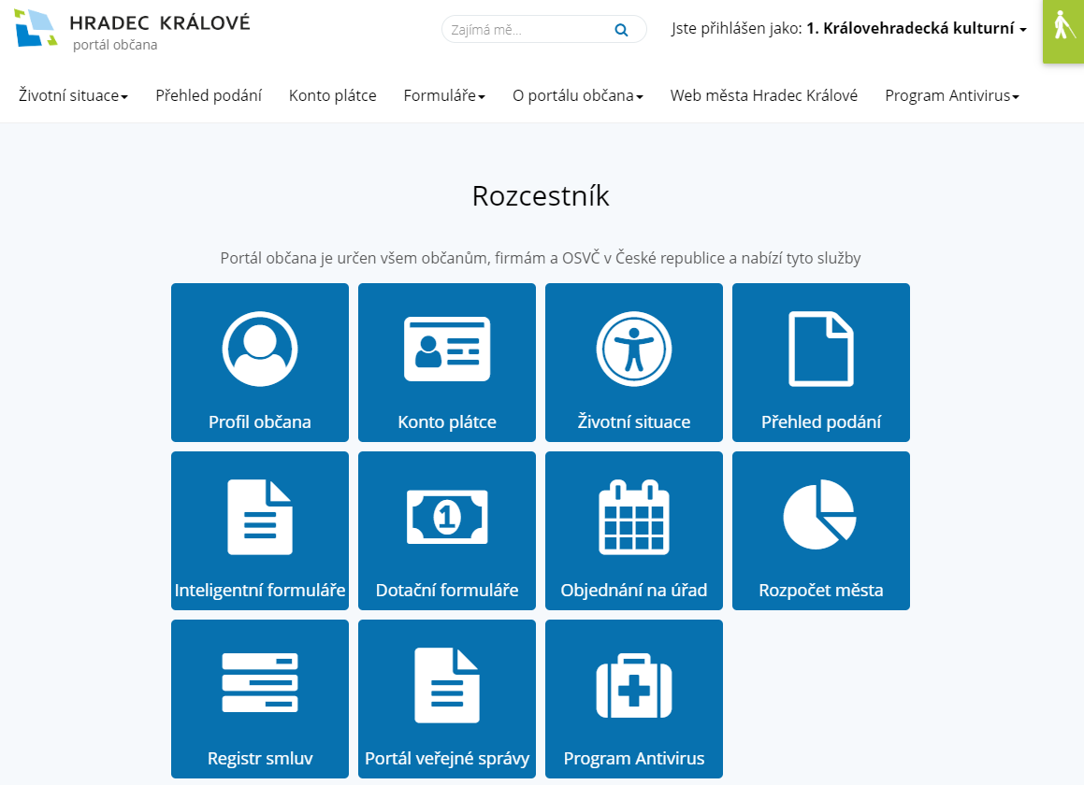
1. Postup přihlášení k Dotačnímu portálu HK
Po přihlášení k Portálu občana:
Tady je vidět, kdo je přihlášen k Portálu občana HK

Slide 8
1. Postup přihlášení k Dotačnímu portálu HK
Přechod na Dotační portál:
Na Dotační portál přejdete přes možnost Dotační formuláře

Slide 9
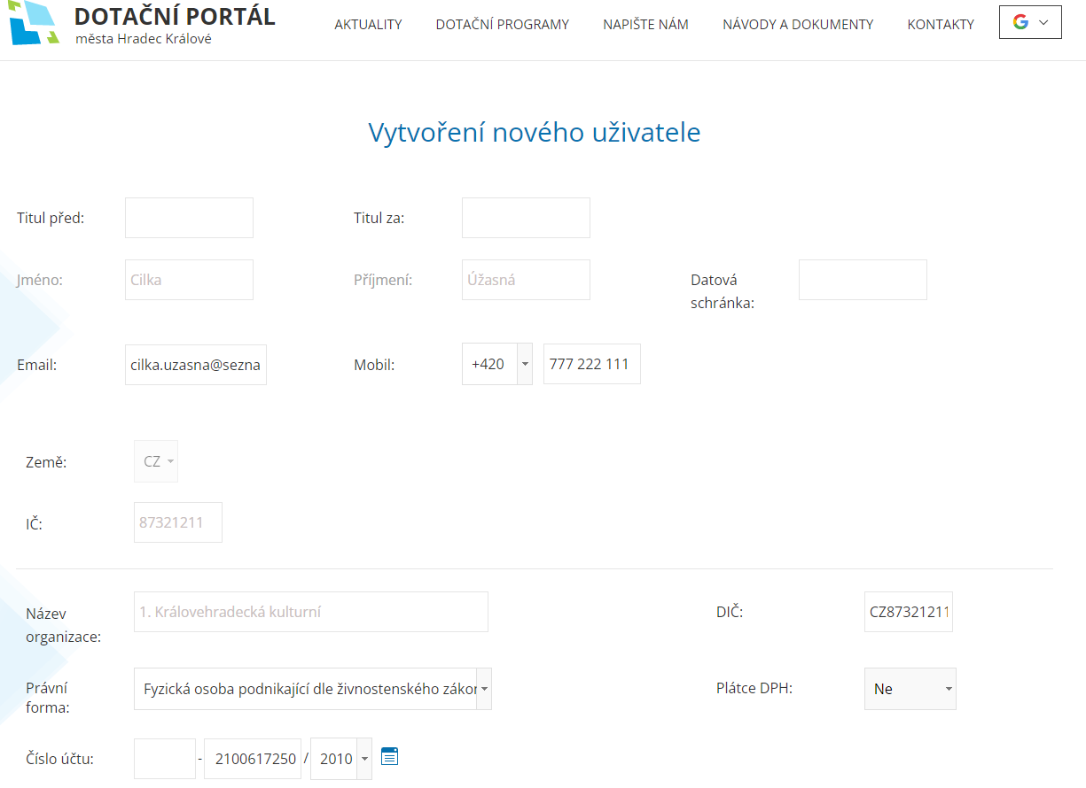
1. Postup přihlášení k Dotačnímu portálu HK
Po přechodu na Dotační portál:
Pokud jste na Dotačním portálu poprvé, musíte ještě doplnit profil uživatele

Slide 10
1. Postup přihlášení k Dotačnímu portálu HK
Po přechodu na Dotační portál:
Pak už se dostanete do části Moje žádosti, kde můžete vytvořit novou žádost a vidět přehled vašich podaných nebo rozpracovaných žádostí

Slide 11
1. Postup přihlášení k Dotačnímu portálu HK
Po přechodu na Dotační portál:
Tady vidíte jméno, pod kterým jste přihlášeni v Dotačním portálu (konkrétní pověřená osoba)

Slide 12
2. Proč se přihlašuje přes Portál občana HK
úřad potřebuje zaručenou informaci o tom, kdo se jako klient přihlašuje
toto ověření totožnosti online dokáže při přihlášení právě Portál občana HK

Slide 13
2. Proč se přihlašuje přes Portál občana HK
úřad potřebuje zaručenou informaci o tom, kdo se jako klient přihlašuje
toto ověření totožnosti online dokáže při přihlášení právě Portál občana HK
Je potřeba se k Portálu občana přihlásit

Slide 14
3. Možnosti autentizace k Portálu občana HK
lze využít následující způsoby autentizace v závislosti na tom, kdo se hlásí:
Před přihlášením musíte mít nejprve zřízen účet u dané služby!

Slide 15
3. Možnosti autentizace k Portálu občana HK
lze využít následující způsoby autentizace v závislosti na tom, kdo se hlásí:
FYZICKÁ OSOBA -> může využít všechny možnosti

Slide 16
3. Možnosti autentizace k Portálu občana HK
lze využít následující způsoby autentizace v závislosti na tom, kdo se hlásí:
PRÁVNICKÁ OSOBA, FYZICKÁ OSOBA PODNIKAJÍCÍ -> jen 2 možnosti
FYZICKÁ OSOBA -> může využít všechny možnosti

Slide 17
3. Možnosti autentizace k Portálu občana HK
lze využít následující způsoby autentizace v závislosti na tom, kdo se hlásí:
PRÁVNICKÁ OSOBA, FYZICKÁ OSOBA PODNIKAJÍCÍ -> jen 2 možnosti
POZNÁMKA:
Nový účet mojeID už v současnosti pro právnickou osobu založit nelze, doporučujeme použít datovou schránku (od 1. 1. 2023 budou všem právnickým a fyzickým podnikajícím osobám postupně automaticky zřízeny),
ale
právnické osoby, které už mojeID založeno mají a používají, ho mohou bez problémů využívat dál.
FYZICKÁ OSOBA -> může využít všechny možnosti

Slide 18
3. Možnosti autentizace k Portálu občana HK
lze využít následující způsoby autentizace v závislosti na tom, kdo se hlásí:
POZOR:
Do městského Portálu občana je nutné se přihlásit v té "roli" v jaké budete vystupovat vůči našemu úřadu, není například možné si zřídit identitu na fyzickou osobu a podávat žádost jako zástupce právnické osoby.
Za jednu organizaci však může komunikovat více osob
–> např. do datové schránky organizace může být přidáno více pověřených osob, které budou přistupovat na Dotační portál jménem této organizace – více viz návod Jak na datovou schránku

Slide 19
4. Možnosti autentizace podrobněji
Datové schránky

Slide 20
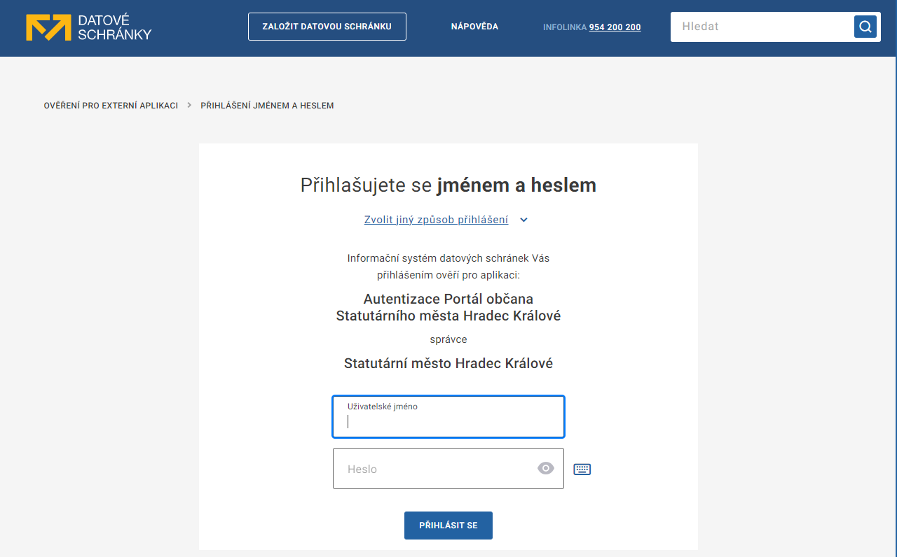
4. Možnosti autentizace podrobněji
Datové schránky
Zadejte Vaše jméno a heslo, kterým se hlásíte k datové schránce

Slide 21
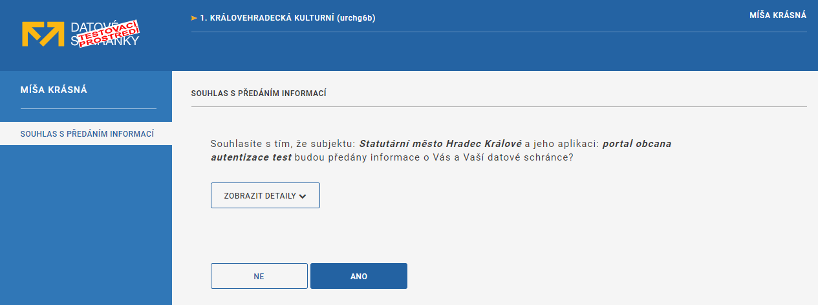
4. Možnosti autentizace podrobněji
Datové schránky
Po přihlášení do datové schránky je nutné odsouhlasit předání osobních údajů ze systému ISDS do městského Portálu občana (jinak nedoje k přihlášení)

Slide 22
4. Možnosti autentizace podrobněji
Datové schránky
Po odsouhlasení dojde k přesměrování zpátky na Portál občana HK - jako přihlášený a autentizovaný uživatel

Slide 23
4. Možnosti autentizace podrobněji
Datové schránky
Nakonec pokračujte na Dotační formuláře

Slide 24
4. Možnosti autentizace podrobněji
Datové schránky
návod Jak na datovou schránku
více informací na:
www.chcidatovku.cz
www.datoveschranky.info
www.mojedatovaschranka.cz
oficiální nápověda k datové schránce
oficiální videa a návody

Slide 25
4. Možnosti autentizace podrobněji
MojeID

Slide 26
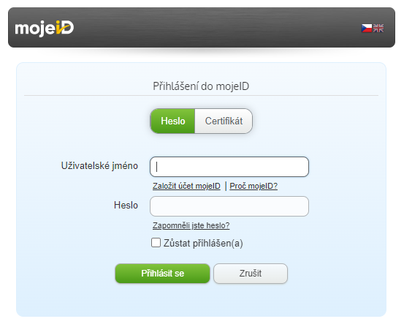
4. Možnosti autentizace podrobněji
MojeID

Slide 27
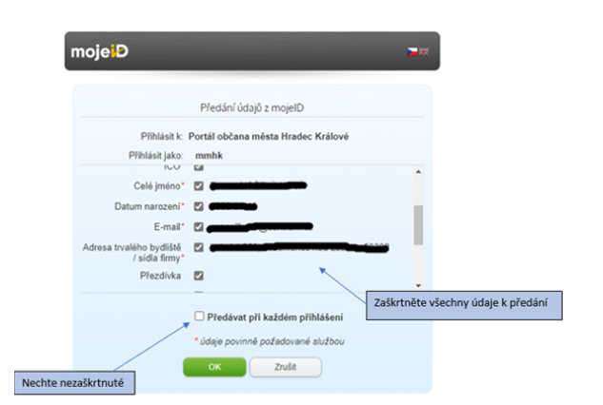
4. Možnosti autentizace podrobněji
MojeID
Po přihlášení ke službě mojeID je nutné zaškrtnout předání všech povinných údajů městskému Portálu občana (jinak nedoje k přihlášení)
Zde nechte raději nezaškrtnuté pro Vaši lepší kontrolu i příště

Slide 28
4. Možnosti autentizace podrobněji
MojeID
Po odsouhlasení dojde k přesměrování zpátky na Portál občana HK, odtud pokračujte na Dotační formuláře

Slide 29
4. Možnosti autentizace podrobněji
MojeID
pro přístup do Portálu občana HK je potřeba mít validovaný účet (více info na MojeID - Další dotazy – validace účtu)
POZOR: Volba „Přístup ke službám veřejné správy“ se netýká Portálu občana HK a nemá nic společného s validací vašeho účtu
více informací na:
MojeID - Pro uživatele
MojeID - Jak na to
POZOR:
Volba „Přístup ke službám veřejné správy“ se netýká Portálu občana HK a nemá nic společného s validací vašeho účtu

Slide 30
4. Možnosti autentizace podrobněji
Identita občana
JEN PRO FYZICKOU OSOBU!

Slide 31
4. Možnosti autentizace podrobněji
Identita občana
JEN PRO FYZICKOU OSOBU!
Zde vyberete jednu z možností

Slide 32
4. Možnosti autentizace podrobněji
Identita občana
JEN PRO FYZICKOU OSOBU!
Zde vyberete jednu z možností
Dál už analogicky jako u předchozích možností

Slide 33
4. Možnosti autentizace podrobněji
Identita občana
JEN PRO FYZICKOU OSOBU!
slouží pro bezpečné a jednoduché přihlašování do různých portálů státní a veřejné správy
v rámci Identity občana můžete používat více prostředků, kterými se přihlašujete, např. bankovní identitu, NIA ID
více informací na:
Chci založit Identitu občana (gov.cz)

